Slide 1
Common Lisp 환경설정

Slide 2

Common Lisp 개발 환경 구축
Slime? Slimv?
초간단 설치
Linux
Emacs
Vim
Windows
Emacs
Vim
조작키
Slime
Slimv

Slide 3
Slime? Slimv?
Common Lisp환경 설정하는 방법에는 여러가지가 있는데,
그 중 Emacs와 Vim에디터에 어울리는 slime, slimv 모드가 있다.

Slide 4

Slime 이란?
Slime이란 ?
Common Lisp 개발을 위한 Emacs Mode.
http://common-lisp.net/project/slime/

Slide 5
ㅇㅇ?
역사
Eric Marsden : SLIM을 만듬(2003. 중반쯤)
Luke Gorrie, Helmut Eller : 이를 확장시킴.
SLIME ( Extension of SLIM )
Superior Lisp Interaction Mode for Emacs
기능
Slime-mode
SLDB : debugger 인터페이스
REPL기능 강화
자동완성기능 제공
Inspector기능

Slide 6
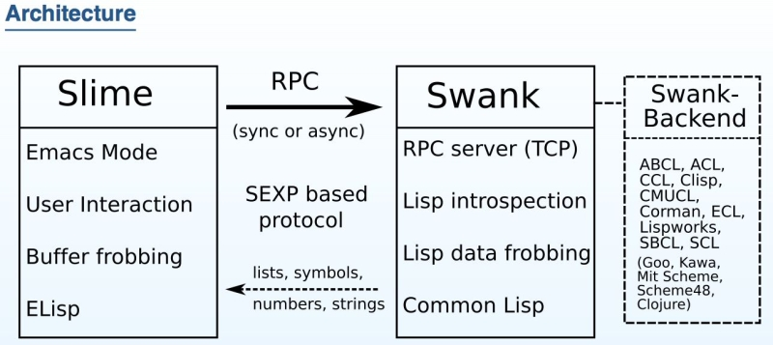
역활
에디터상의 코딩환경을 만들어 주고,
Lisp 구현체와 데이터를 주고받을 수 있는 서버 제공
에디터 >> [에디터 확장 -> Swank] >> Lisp 구현체

Slide 7
Slimv란?
SLIMV
Superior Lisp Interaction Mode for Vim
다운로드
http://www.vim.org/scripts/script.php?script_id=2531
튜토리얼
http://kovisoft.bitbucket.org/tutorial.html

Slide 8
그냥 보기만 하면, 음? 직접 해보면, 아!
초간단 설치

Slide 9
해보기 전에 체크사항
OS >> 에디터 >> [Slime] >> Lisp 구현체
OS
Linux (debian 계열)
Windows
Common Lisp
Clisp
SBCL
Editor/Slime
Emacs / Sime
Vim / Slimv
Common Lisp Pakcage System
QuickLisp
% 주의 %
이후부터, 에디터 및 OS를 다루는법(설정 및 키)를 알고 있다고, 가정하고 진행

Slide 10
Linux
배포판(버전) : Ubuntu 12.04
ubuntu경우, apt-get 몇번만에 설치를 간편히 할 수 있다

Slide 11
Linux – emacs, vim 공통
> apt-get install sbcl
> wget http://beta.quicklisp.org/quicklisp.lisp
> sbcl --load quicklisp.lisp
* (quicklisp-quickstart:install)
* (ql:add-to-init-file)
* (quit)

Slide 12
Linux – Emacs -> Slime
> apt-get install emacs
> sbcl
* (ql:quickload :quicklisp-slime-helper)
하단 내용을 ~/.emacs.d/init.el파일에 복사한다.
(load (expand-file-name "~/quicklisp/slime-helper.el"))
;; Replace "sbcl" with the path to your implementation
(setq inferior-lisp-program "sbcl")
* (quit)
동작확인 : > emacs
M-x slime을 해서 CL-USER>프롬프트가 뜨면 정상작동

Slide 13
Linux – Vim -> slimv
> apt-get install vim
다운로드 : http://www.vim.org/scripts/script.php?script_id=2531
압축 해제 : ~/.vim/
내용 추가 : ~/.vimrc
let g:slimv_swank_cmd = '! xterm -e sbcl –load ~/.vim/slime/start-swank.lisp &‘
동작확인 : vi test.lisp해서, ",c"라고 입력하여 CL-USER>라는 프롬프트가 뜨면 정상 작동.

Slide 14
Windows
버전 : Windows XP
Windows경우, 환경 변수 및 기타 설정할게 쪼금 복잡하다

Slide 15
Windows – emacs, vim 공통
환경변수 : HOME 설정
Ex)
> echo %HOME%
C:\myHome
다운로드 : http://sourceforge.net/projects/clisp/
다운로드 : http://beta.quicklisp.org/quicklisp.lisp
> clisp
* (load "quicklisp.lisp")
* (quicklisp-quickstart:install)
* (ql:add-to-init-file)
* (quit)

Slide 16
Windows – Emacs -> Slime
다운로드(외국) : http://ftp.gnu.org/gnu/emacs/windows/
다운로드(국내) : http://ftp.kaist.ac.kr/gnu/gnu/emacs/windows/
실행버전 : emacs-24.1-bin-i386.zip
C:/Tmp 폴더를 만든다
> clisp
* (ql:quickload :quicklisp-slime-helper)
하단 내용을 ~/.emacs.d/init.el파일에 복사한다.
(load (expand-file-name "~/quicklisp/slime-helper.el"))
;; Replace "sbcl" with the path to your implementation
(setq inferior-lisp-program "clisp")
(setq temporary-file-directory "C:/Tmp“)
* (quit)
동작확인 : > emacs
M-x slime을 해서 CL-USER>프롬프트가 뜨면 정상작동

Slide 17
Windows – Vim -> slimv
다운로드 : http://www.vim.org/download.php
사용버전 : gvim73_46.exe
다운로드 : http://www.python.org/download/
사용버전 : Python 2.7.3 Windows Installer
다운로드 : http://www.vim.org/scripts/script.php?script_id=2531
압축 해제 : ~/vimfiles/
내용 추가 : ~/_vim
let g:slimv_swank_cmd = '!start "C:\Program Files\clisp-2.49\clisp.EXE" “C:\myHome\vimfiles/slime/start-swank.lisp“’
동작확인 : vi test.lisp해서, ",c"라고 입력하여 CL-USER>라는 프롬프트가 뜨면 정상 작동.

Slide 18
조작키
조작키를 한꺼번에 다 외우는 것은 힘들다.
관련 사이트를 참고하여, 필요할때마다, 하나씩 익혀나가자

Slide 19
Slime 조작키
>> 에디터
C-M-i : 자동완성
C-M-x : eval-defun
C-cz : go to repl
C-cm : macro expand
C-cdd : describe symbol
C-cd h : hyperspec
>>디버깅
a : Abort
q : Quit
n : contiNue
참조 : http://www.pchristensen.com/blog/articles/public-beta-open-for-ultimate-n00b-slimeemacs-cheat-sheet/

Slide 20
Slimv 조작키
>> 에디터
,( : toggle paredit
<Tab> : 자동완성
,d : eval-defun
,e : eval-curr-exp
,r : eval-regin
,b : eval-buff
,v : interactive-eval
,h : HyperSpec (Common Lisp 도움말)
>>디버깅
,a : Abort
,q : Quit
,n : contiNue
참조 : http://kovisoft.bitbucket.org/tutorial.html

